Slide 1
Demostración Teoremas
David T. Garitagoitia Romero
Daniel Cerrato Sánchez

Slide 2
Índice
Teorema de convergencia del perceptrón
Teorema del aproximador universal
¿Qué sabemos?
¿Qué sabemos?
Objetivo
Idea
Desarrollo
Ejemplo
Conclusión
Demostración
Demostración

Slide 3
Teoremas
Convergencia del perceptrón
Informática física
Aproximador universal

Slide 4
Teorema de convergencia del perceptrón
Autor
Frank Rosenblatt
Artículo
"The Perceptron, a Perceiving and Recognizing Automaton"
Fecha
1958

Slide 5
Teorema de convergencia del perceptrón
Si hay un vector de pesos w* tal que f (x(p)∙w*)=t(p) para todos los p, entonces para cualquier vector de inicio w, la regla de aprendizaje del perceptrón convergerá en un número finito de pasos a un vector de pesos (no necesariamente único y no necesariamente w*) que proporciona la respuesta correcta para todos los vectores de entrenamiento.

Slide 6
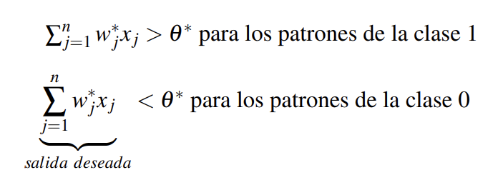
¿Qué sabemos?
Supón patrones linealmente separables, por ende existen unos valores w1,...,wn,θ ∗ tal que:
La regla de aprendizaje del perceptrón: w_{i}(nuevo)=w_{i}(anterior) + Ⲁtx_{i}
Está regla solo se aplica si y!=t

Slide 7
Objetivo
Demostrar que la distancia de nuestro vector de pesos y un vector resultado es cada vez menor y eventualmente serán el mismo.
Suponemos una interacción k donde se debe aplicar la regla al ser y(k)!=t(k) y por tanto se aplica la regla de aprendizaje
w_{i}(nuevo)=w_{i}(anterior) + Ⲁtx_{i}
∑(w_{j}(k +1)−w_{j}* )²

Slide 8
Desarrollo
1º Comenzamos colocando el nuevo peso en función del anterior mediante la regla de actualización del perceptrón:
∑(w_{j}(k +1)−w_{j}* )² = ∑(w_{j}(k)+Ⲁt(k)x_{j}(k) −w_{j}* )²
2º Desarrollamos por las propiedades del binomio simple agrupando términos:
∑( (w_{j}(k)−w_{j}*)² + 2Ⲁt(k)x_{j}(k)(w_{j}(k)−w_{j}*) + (Ⲁt(k)x_{j}(k))²)

Slide 9
Desarrollo
3º Separamos los sumatorios ∑(a_{i}+b_{i})=∑a_{i} + ∑b_{i}, ∑a*b_{i} = a∑b_{i}
∑(w_{j}(k)−w_{j}*)² + 2Ⲁt(k)∑x_{j}(k)(w_{j}(k)−w_{j}*) + ∑(Ⲁt(k)x_{j}(k))²
4º Estudiamos el término del medio, primero desarrollando el producto y volviendo a separarlo en dos sumatorios
2Ⲁt(k)∑x_{j}(k)(w_{j}(k)−w_{j}*) = 2Ⲁt(k)∑x_{j}(k)w_{j}(k)−x_{j}(k)w_{j}*
2Ⲁt(k)∑x_{j}(k)w_{j}(k) − 2Ⲁt(k)∑x_{j}(k)w_{j}*

Slide 10
Desarrollo
5º El primer término debe ser negativo ya que la regla de aprendizaje es t!=y por ende tienen signo distinto.
En cambio en el segundo casos, deben tener mismo signo al ser w*
solución por lo que t=y.
2Ⲁt(k)∑x_{j}(k)(w_{j}(k)−w_{j}*) = 2Ⲁt(k)∑x_{j}(k)w_{j}(k) − 2Ⲁt(k)∑x_{j}(k)w_{j}*
-2Ⲁ |∑x_{j}(k)*w_{j}(k)| -2Ⲁ|∑x_{j}(k)w_{j}*|<= -2Ⲁ|∑x_{j}(k)w_{j}*|

Slide 11
Desarrollo
6º Recordamos de lo que partíamos y a lo que hemos llegado
∑(w_{j}(k +1)−w_{j}* )² <= ∑(w_{j}(k)−w_{j}*)² -2Ⲁ|∑x_{j}(k)w_{j}*| + Ⲁ²t(k)²∑x _{j}(k)²
Sabiendo que t solo puede ser 1 o -1 -> t²=1

Slide 12
Conclusiones
∑(w_{j}(k +1)−w_{j}* )² <= ∑(w_{j}(k)−w_{j}*)² -2Ⲁ|∑x_{j}(k)w_{j}*| + Ⲁ²t(k)²∑x _{j}(k)²
Sea D(k+1) = ∑(w_{j}(k +1)−w_{j}*)² y D(K) = ∑(w_{j}(k)−w_{j}*)²
Sea L=max(∑x_{j}(k)²) y T=min(|∑x_{j}(k)w_{j}*|)
D(k+1) <= D(k) + Ⲁ²L - 2ⲀT
D(k+1) <= D(k) + Ⲁ(ⲀL -2T)
Dado que D(k+1) y D(K) son >= 0 tenemos:
Ⲁ(ⲀL -2T)>0 -> D(k+1)<D(k)

Slide 13
Demostración

Slide 14
Demostración
D(k+1)<D(k)
Esto significa que la distancia al vector resultado siempre decrece como mínimo acercándose en (ⲀL -2T) al vector solución
Por lo que en un número finito de pasos llegaremos a la solución pues en caso contrario D(K) tomaría un valor negativo.

Slide 15
Teoremas
Convergencia del perceptrón
Informática física
Aproximador universal

Slide 16
Teorema del aproximador universal
Autor
George Cybenko
Artículo
"Approximation by Superpositions of a Sigmoidal Function"
Fecha
1989

Slide 17
Teorema del aproximador universal
Una red neuronal artificial con una sola capa oculta y una función de activación no lineal puede aproximar cualquier función continua de un espacio de entrada a un espacio de salida con cualquier grado de precisión, siempre y cuando la red tenga suficientes neuronas en la capa oculta.

Slide 18
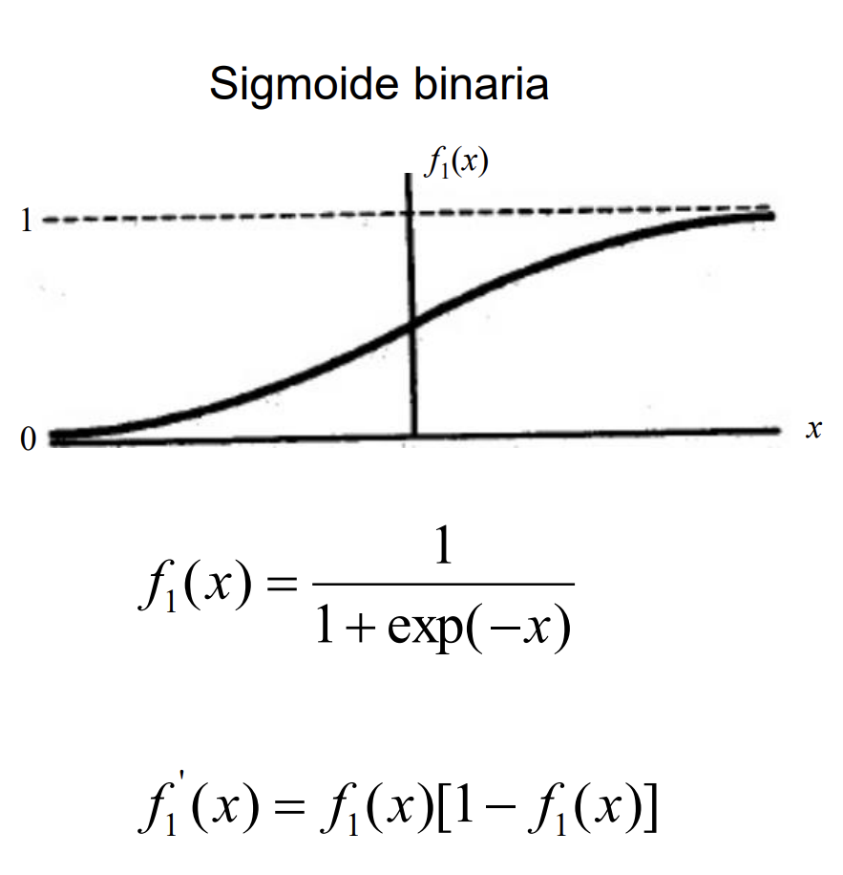
¿Qué sabemos?
b=-4
w=8
Y

Slide 19
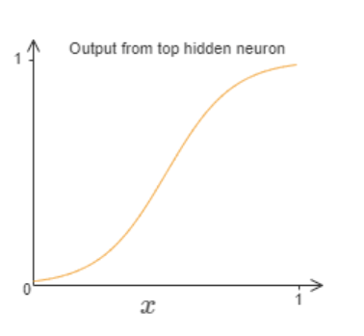
¿Qué sabemos?
b=-4
w=8
Y

Slide 20
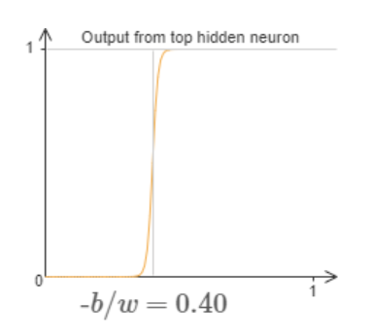
Idea
La idea es Comprimir la función mediante el uso de un peso elevado para lograr algo similar a la función escalón.
b=-40
w=100
Y

Slide 21
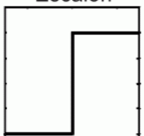
Idea
De esta forma, al emplear una capa oculta combinando las neuronas logramos la siguiente gráfica
b=-40
w=100
w=0.6
b=0
Y
b=-40
w=-0.6

Slide 22
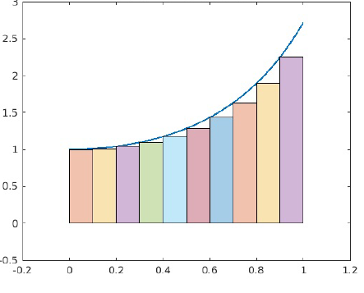
Idea
Sabiendo esto podemos combinar nuevas neuronas en esta capa oculta para aproximar la función tanto como se busque,

Slide 23
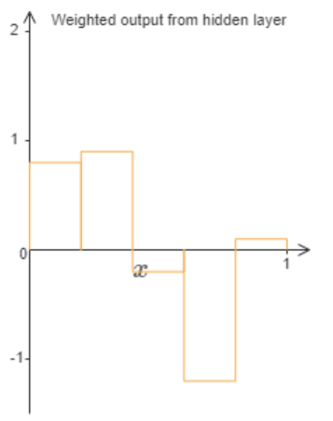
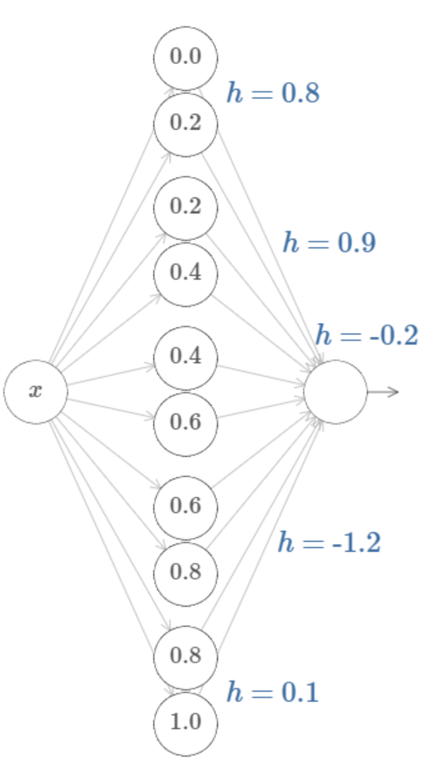
Ejemplo

Slide 24
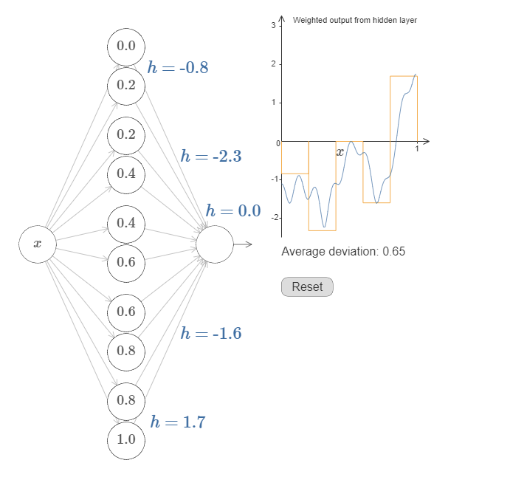
Ejemplo
Añadiendo más y más neuronas en la capa oculta podríamos hacer una función torre tan parecida a la función original como se desee

Slide 25
Demostración

Slide 26
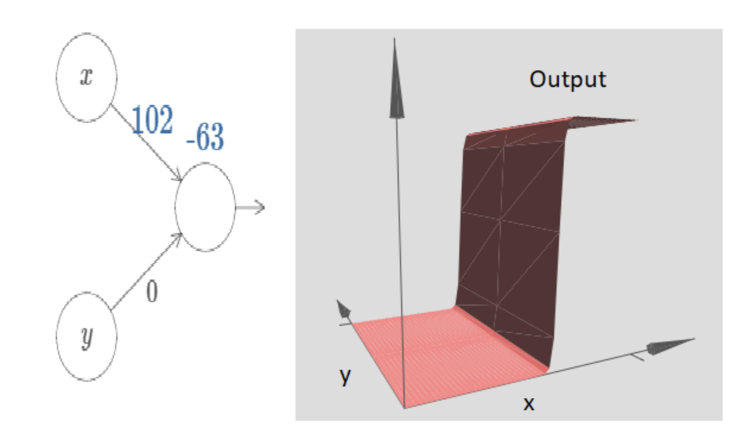
Demostración

Slide 27
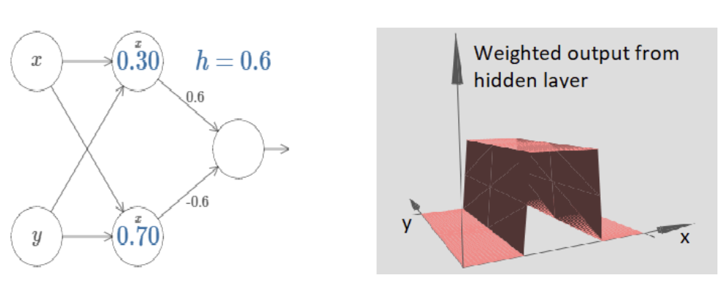
Demostración

Slide 28
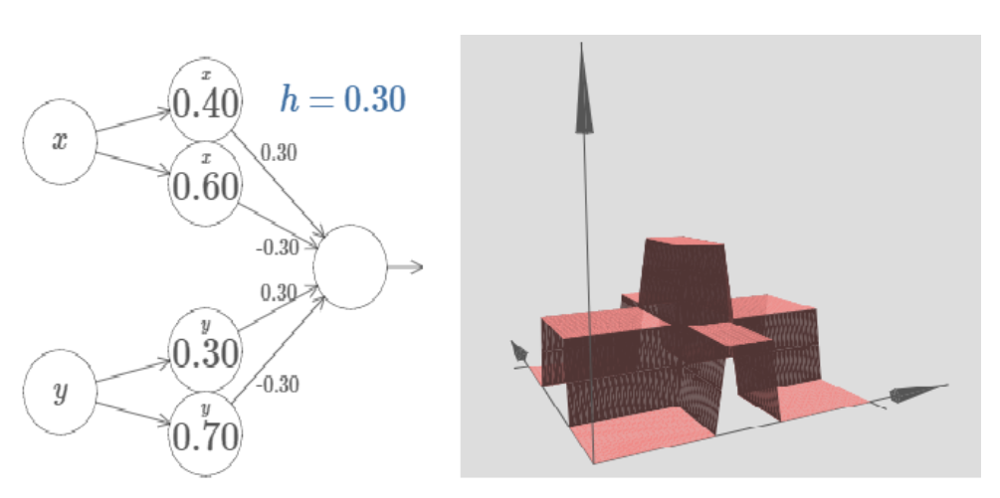
Demostración

Slide 29
Gracias por su atención
David T. Garitagoitia Romero
Daniel Cerrato Sánchez

